Slide 1
Riigilitsentsid – võimalikud või mitte?
Marika Meltsas
Kääriku
15.03.2016

Slide 2
EBSCO „riigilitsents“
Alates 2002. a.
EBSCO Academic Search Complete
EBSCO Business Source Complete
EBSCO MasterFile Premier
EBSCO Health Source
Piiramatu hulk kasutajaid
- 86 kontot
- 42 aktiivset kasutajat/asutust

Slide 3
EBSCO „riigilitsents“
 | 2015 | 2014 | 2013 | 2012 | 2011 | 2010 | 2009 | 2008 | 2007 | 2006
Päringud | 35347435 | 33262143 | 22 893 564 | 10 152 241 | 5 788 409 | 3 399 719 | 2 198 334 | 1 148 910 | 870 942 | 860 112
Artiklid | 503228 | 511904 | 498723 | 446090 | 369951 | 355 003 | 342 372 | 298 076 | 278 446 | 293 657

Slide 4
EBSCO „riigilitsents“ – artiklite allalaadimisi
Ülikoolid 73,3%
Rakenduslikud kõrgkoolid, eraülikoolid 23%
Rahvusraamatukogu, rahvaraamatukogud 2,1%
Haiglad 1,00%
Ministeeriumid, riigiasutused 0,4%

Slide 5
Teadusraamatukogude-keskne ligipääs
Teadus- ja arendustegevuse korralduse seadus:
Teadusraamatukogu on avalikku teenust osutav raamatukogu, mille ülesanne on teadusinformatsiooni kogumine, säilitamine, töötlemine ja kättesaadavaks tegemine
Teadusraamatukogu eesmärk on tagada riigi ja ühiskonna arenguks vajaliku informatsiooni kättesaadavus, soodustada teadus- ja arendustegevuse arengut, elanikkonna haridustaseme ja üldise harituse tõusu ning tõsta riigi teaduspotentsiaali.
Teadusraamatukogu sihtgrupp on teadus- ja arendustegevusega tegelejad
HTM korraldab teadusraamatukogudele teadusinformatsiooni hankimise finantseerimist

Slide 6
Evalveeritud teadusasutused
Cybernetica AS
Eesti Biokeskus
Eesti Keele Instituut
Eesti Kirjandusmuuseum
Eesti Kunstiakadeemia
Eesti Maaülikool
Eesti Muusika- ja Teatriakadeemia
Eesti Rahva Muuseum
Estonian Business School
Keemilise ja Bioloogilise Füüsika Instituut
Protobios OÜ
Tallinna Tehnikaülikool
Tallinna Ülikool
Tartu Observatoorium
Tartu Ülikool
Tervise Arengu Instituut
Tervisetehnoloogiate Arenduskeskus AS
Underi ja Tuglase Kirjanduskeskus
Vähiuuringute Tehnoloogia Arenduskeskus AS

Slide 7
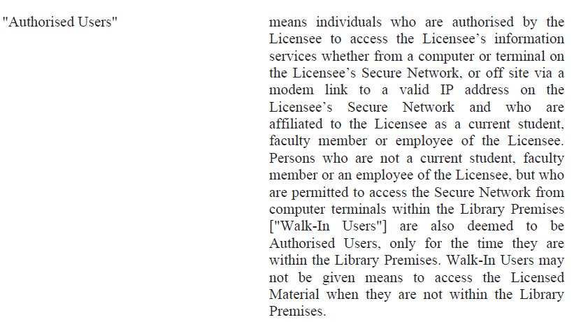
Autoriseeritud kasutaja

Slide 8
Keskselt rahastatud andmebaasid
EBSCO Publishing andmebaasid
ScienceDirect
Wiley e-ajakirjad
Springer LINK
Thomson Reuters Web of Science
Nature Publishing e-ajakirjad
IEEE Xplore
American Chemical Society e-ajakirjad
American Physical Society, PROLA
American Institute of Physics e-ajakirjad
ebrary
PsycArticles
Institute of Physics e-ajakirjad
Royal Society of Chemistry e-ajakirjad
Cambridge University Press e-ajakirjad
Oxford University Press e-ajakirjad
Grove Music, Grove Art
RILM /RILM
MathSciNet
Scopus

Slide 9
Uued arengud
Avatud juurdepääs, s.h. ressursside ümbersuunamine
Andmerepositooriumid
Research Gate (artiklite jagamine teadlaselt teadlasele)

